Slide 1
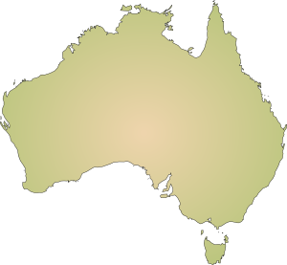
15.02.2013
Тема урока:
Климат. Внутренние воды Австралии.
На уроке вы узнаете:
*Каковы особенности климата Австралии;
*Какие факторы играют роль в формировании климатических областей Австралии;
*Какие отличительные черты имеют реки и озера Австралии.
На уроке вы вспомните:
*Как работать с климатическими диаграммами;
*Каковы особенности субэкваториального, тропического и субтропического климата.

Slide 3
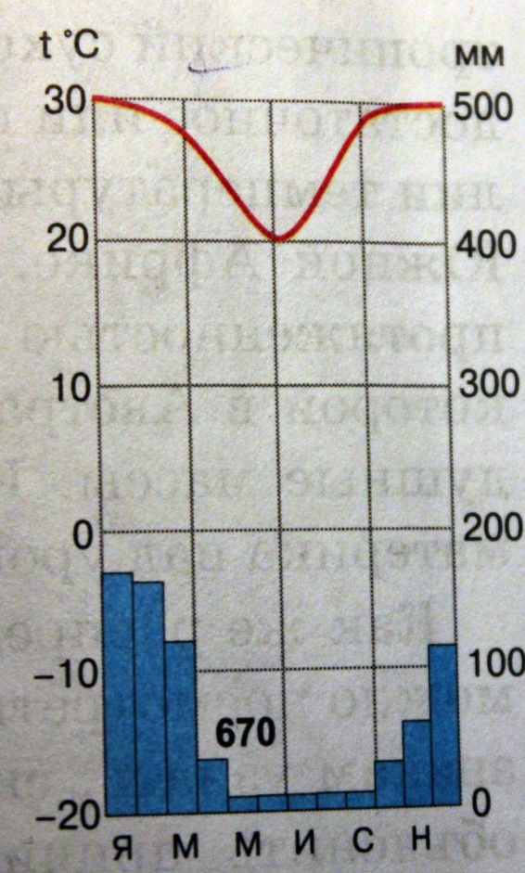
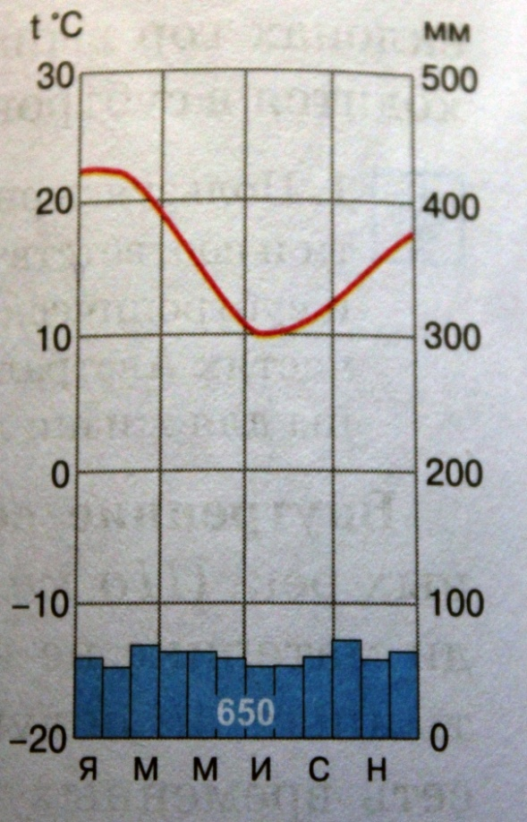
Проанализируйте климатические диаграммы (см. стр.313)
1 ряд
2 ряд
3 ряд

Slide 4
Субэкваториальный пояс
Тропический пояс
Субтропический пояс
t янв.+30 С⁰
t июл. +20 С⁰
t янв.+22 С⁰
t июл. +10 С⁰
t янв.+28 С⁰
t июл. +10 С⁰
130мм
670мм
650мм

Slide 5
Ответьте на вопросы:
1 ряд:
Каков характер течения рек в Австралии?
Одинаков ли характер течения рек на востоке и в центре материка? Почему?
2 ряд:
Внешний или внутренний сток рек преобладает в Австралии? Почему?
3 ряд:
Найдите самую низкую точку Австралии на карте. Что она из себя представляет и почему обозначена пунктиром?

Slide 6
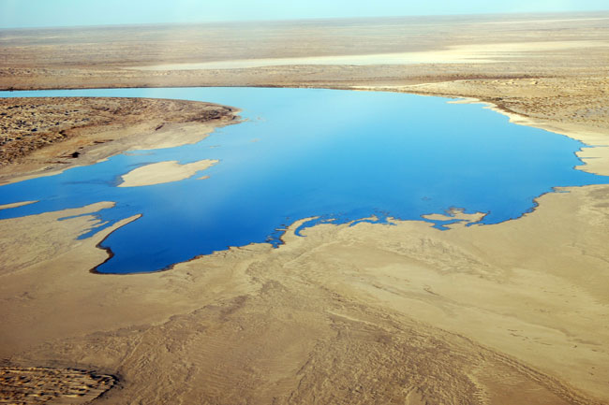
Крупнейшее озеро Австралии - Эйр. Самая низкая точка Австралии (-16м)

Slide 7
Крики – периодически пересыхающие реки

Slide 8
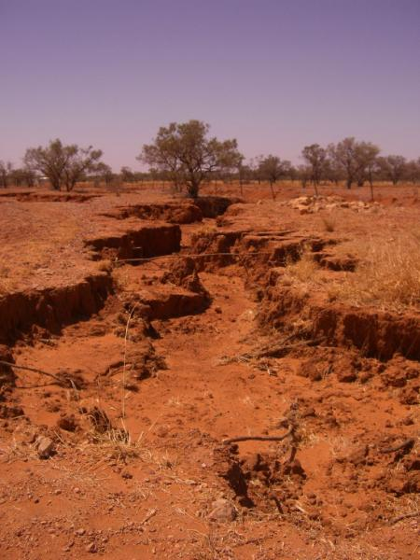

Slide 9
Р.Муррей

Slide 10
Большой Артезианский бассейн
( 2 в мире по величине)

Slide 11
Климатообразующие факторы
Высота Солнца
над
горизонтом
Подстилающая
поверхность
Воздушные
течения

Slide 12
Не забудьте отметить на своей карте: границы климатических поясов, средние температуры и осадки для каждого пояса, реки (Муррей, Дарлинг,Купер-Крик), озеро Эйр
И,главное, не забудьте подписать свою фамилию и сдать на проверку!!!

